Slide 1
蛋博
你说的都队
宁晨然/王洪/李兆炀/王锐/何瑞安/王子仪/邢书豪

Slide 2
1
项目背景
CONTENTS
2
人员分工
目录
3
Sprint分配
4
预期成果

Slide 3
PART ONE
项目背景

Slide 4
蛋博 - 需求分析
快节奏社会
网络平台
年轻人表达欲望
琐碎时间
社交需求
…
Notes:
我们小组想要开发一个在线社交平台“蛋博”，以满足当下快节奏的社交需求。
现在人们的社交活动多依赖于网络平台，因此我们想设计一个简洁、易用但又没有功能缺陷的社交软件，提供给用户使用，进行更加便捷、快速的社交。

Slide 5
简化版微博？校园社交？
跳出朋友圈？
蛋博 – 功能初想
用户群体：
有表达、记录欲望的年轻人
基本定位：
短文即时发表、扩展式社交
信息共享、信息发布、内容搜索等
Notes:
在快节奏的生活之下，群众在网络上发表的心情、看法等大多较短，与移动端的特点相适应，因此蛋博需要为用户提供短文章的发表功能，并能够在一页之内列出多条用户关注的消息，这样才能够顺应当下网民们的社交活动要求。同时，为了方便用户快捷地发表自己的意见，除评论和转发外蛋博还需要提供对推送动态的点赞功能。
对于能够引起人们广泛关注的话题和热点事件，我们也想要提供话题功能，让关注该事件的人们能够集中在一起进行讨论和交流。并且对于热度高的事件，蛋博要对其进行推广，吸引更多的人前来参与，从而打造一款集社交、论坛功能与一体的简洁的社交软件。社群文化。

Slide 6
简化版微博？校园社交？
跳出朋友圈？
蛋博 – 功能初想
总而言之：
符合年轻人审美
和年轻人社交
Notes:
在快节奏的生活之下，群众在网络上发表的心情、看法等大多较短，与移动端的特点相适应，因此蛋博需要为用户提供短文章的发表功能，并能够在一页之内列出多条用户关注的消息，这样才能够顺应当下网民们的社交活动要求。同时，为了方便用户快捷地发表自己的意见，除评论和转发外蛋博还需要提供对推送动态的点赞功能。
对于能够引起人们广泛关注的话题和热点事件，我们也想要提供话题功能，让关注该事件的人们能够集中在一起进行讨论和交流。并且对于热度高的事件，蛋博要对其进行推广，吸引更多的人前来参与，从而打造一款集社交、论坛功能与一体的简洁的社交软件。社群文化。

Slide 7
PART TWO
人员分工

Slide 8
开发
前端 – 4人
宁晨然 王洪 李兆炀 王锐
蛋博界面优美、养眼，并能够凸显蛋博的主要功能
后端 – 3人
何瑞安 王子仪 邢书豪
后端的编写，保证快速的事务处理速度和良好的使用体验
Notes:
结合组员自身特点。

Slide 9
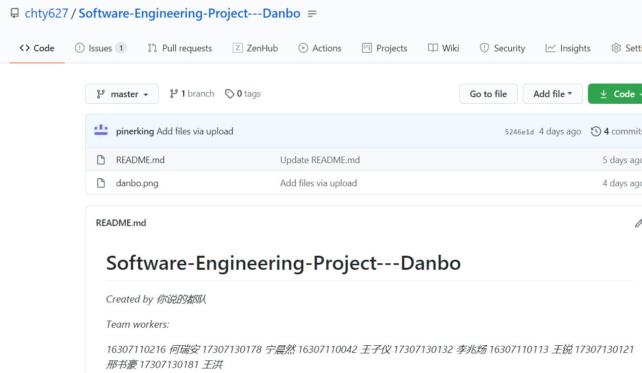

前端
框架
Vue
Github 协同开发
后端
Django

Slide 10
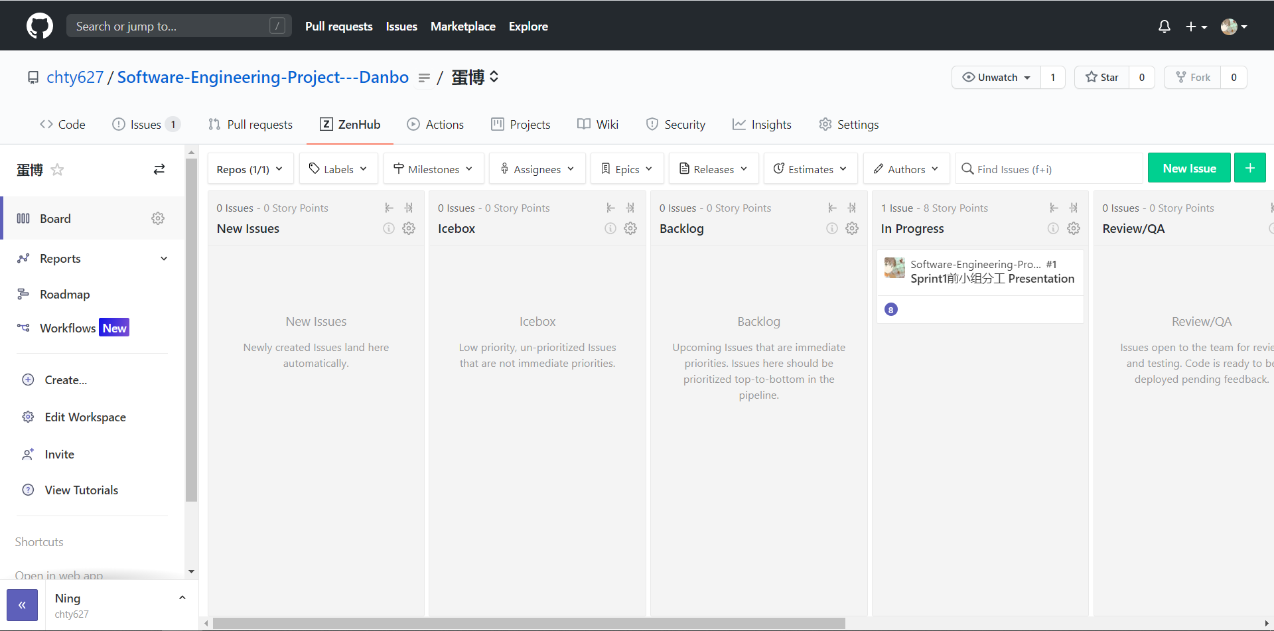
Github 协同开发 Zenhub
团队
Notes:
看板开发模式

Slide 11
PART THREE
Sprint分配

Slide 12
Sprint2 - 蛋博的交互功能：
主要包括关注，点赞，评论，转发等。
总览
Sprint 0
Sprint 1
Sprint 2
Sprint 3
Sprint1 - 蛋博的框架：
完成一些基础功能，包括登录，注册，找回密码，主界面设计，个人资料页设计。
Sprint3 - 话题功能和热搜功能：
让用户可以更加高效地获取到自己感兴趣的信息
可能建立社群文化建设

Slide 13
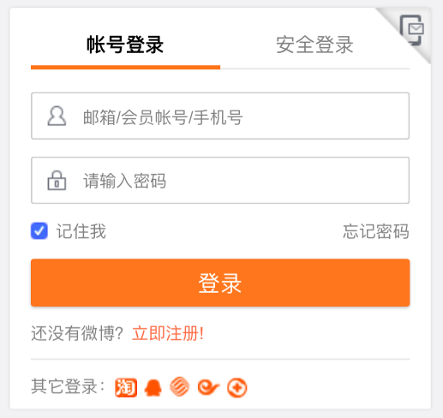
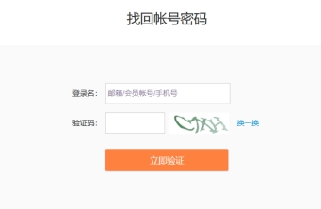
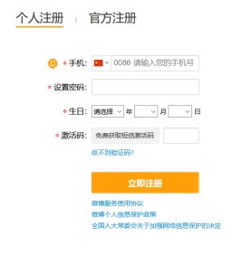
登录，注册，找回密码
Sprint1：简洁的登录界面
Sprint 1.1
图：注册界面（预期）
图：登录界面（预期）
图：找回密码界面（预期）

Slide 14
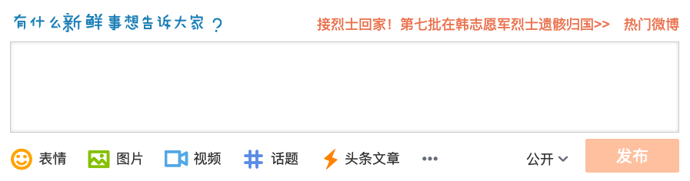
主页面
主界面可以发布动态，同时查看他人发布的动态
Sprint1.2
图：发布动态（预期）

Slide 15
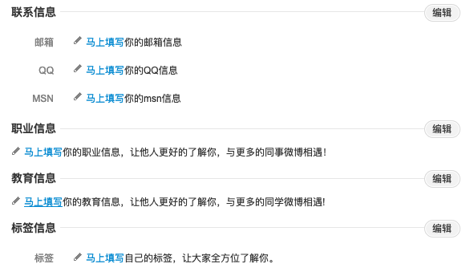
个人资料页
个人资料页，包括编辑功能
Sprint1.3
图：个人资料页（预期）

Slide 16

关注
Sprint2.1
用户可以自由关注感兴趣的其他用户
图：关注页面（预期）
Notes:
当一个用户发布新动态时，所有关注者可以第一时间于主页面刷新出该条动态，从而保持良好的实时互动。关注的具体操作为打开对方主页，点击上方关注按钮即可，预期效果如下图所示
数据库操作 后端问题； 动态刷新，数据库和前端问题

Slide 17
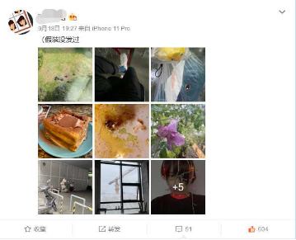
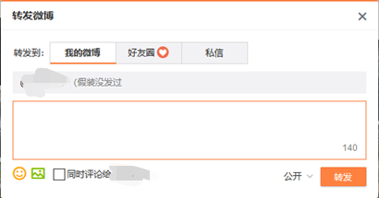
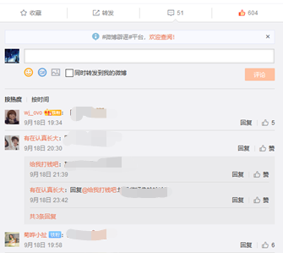
点赞，评论，转发
Sprint2.2
点赞，评论，转发与对方进行交互
图：评论界面（预期）
图：交互功能（预期）
图：预转发界面（预期）
Notes:
下方会有四个按钮，其中后三个为转发，评论与点赞。点击转发会弹出转发界面，可以在转发该动态附加一些自己的想法。点击评论会在该条动态下方弹出评论界面，可以发表自己的想法，同时可以浏览他人的评论。

Slide 18
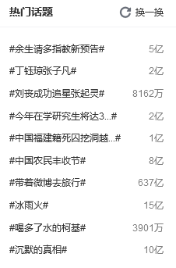
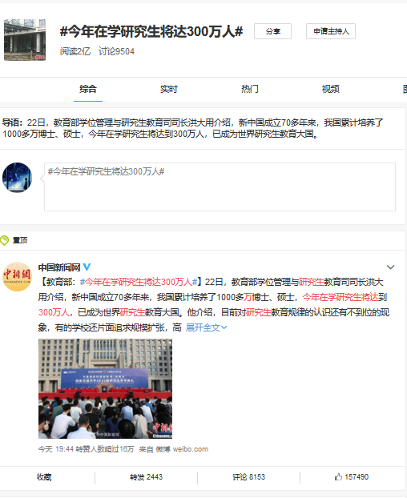
话题
Sprint3.1
主界面侧栏增加热门话题框，点击感兴趣的话题，即可参与讨论，同时可以浏览其他人的讨论内容
图：话题框（预期）
图：话题界面（预期）
Notes:
领域，感兴趣的话题聊天；设计有效聊天方式。

Slide 19
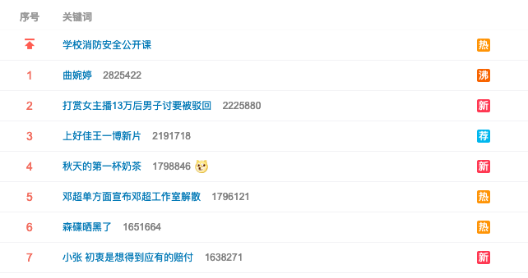
热搜
Sprint3.2
蛋博会根据兴趣领域，点赞，评论，转发数量计算其热度，然后根据热度排名，将热度排名靠前的动态推送给所有用户
图：热搜页面（预期）

Slide 20
PART FOUR
预期成果

Slide 21
蛋博
国际版微博
领域
POPI
…
探索网络新型社交
w
a
Notes:
总的来说，蛋博是一个简化版的微博，是一个用户友好，高活跃度的社交平台。
在这里，用户可以轻松与他人进行交互，同时可以通过热搜与话题高效地获取信息。蛋博将帮助享受社交，爱上社交。

Slide 22
T H A N K S !
感谢聆听 请多指点

